Slide 1
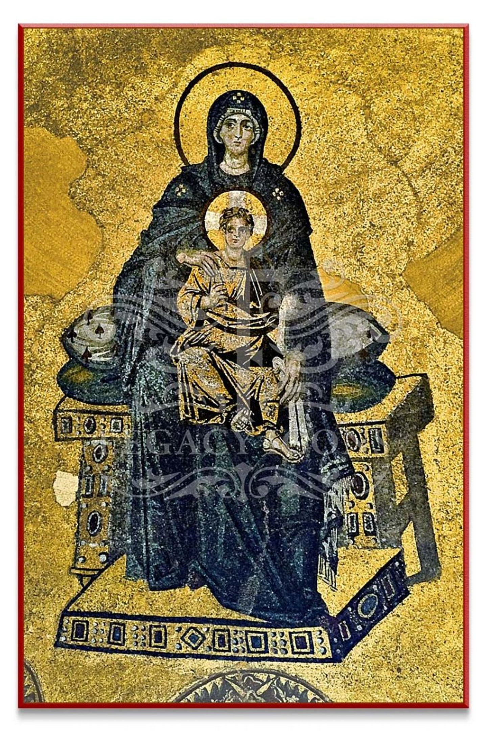
ΕΙΚΟΝΟΜΑΧΙΑ ( 726 – 843 μ.Χ
Ξεκινά στα χρόνια των Ισαύρων – πρωτεργάτες οι δύο πρώτοι Ίσαυροι ( Λέων Γ' και Κωνσταντίνος Ε' )

Slide 2
Συνθήκες εκδήλωσης
Συχνές οι υπερβολές κατά τη λατρεία των εικόνων και των λειψάνων, που φτάνουν στα όρια της δεισιδαιμονίας – οι Άραβες χαρακτηρίζουν τους Βυζαντινούς ειδωλολάτρες
Οι κάτοικοι των ανατολικών επαρχιών υποστηρίζουν την ανεικονική παράσταση του θείου : ο χριστιανισμός καθαρά πνευματική θρησκεία – δε συμβιβάζεται με την απεικόνιση του θείου με μορφή ανθρώπινη.
Το βυζαντινό κράτος στηρίζεται σ' αυτούς, για να αντιμετωπίσει τους πειρατές στα παράλια και τα νησιά , τους Σλάβους και τους Βούλγαρους στη Βαλκανική. Οι αυτοκράτορες αναγκασμένοι σχεδόν να υποστηρίξουν τους εικονομάχους
Οι μοναχοί, των οποίων ο αριθμός συνεχώς αυξάνεται,, είναι απαλλαγμένοι από τη στρατιωτική θητεία, σε μια εποχή που το κράτος κινδυνεύει από εξωτερικούς εχθρούς . Επιπλέον είναι αντίθετοι σε κάθε μεταρρυθμιστική προσπάθεια. Είναι οι κυρίως υπέρμαχοι της λατρείας των εικόνων
Οι μονές , αν και διαθέτουν μεγάλα κτήματα, είναι απαλλαγμένες από τη φορολογία – το κράτος ζημιώνεται οικονομικά
Οι αυτοκράτορες κάνουν μια γενικότερη προσπάθεια να υποτάξουν την Εκκλησία στη βούλησή τους

Slide 3


Έναρξη εικονομαχίας
Η έκρηξη του ηφαιστείου της Θήρας και η έναρξη της εικονομαχίας
Τον ίδιο χρόνο (726), το καλοκαίρι, ανέβρασε η θάλασσα και σαν από καμίνι σηκώθηκε ατμός από το βυθό ανάμεσα στη Θήρα και τη Θηρασία . Αυτό κράτησε κάμποσες μέρες. Στο μέσο αυτό της φοβερής φωτιάς σχηματίστηκε ένα νέο νησί που συνενώθηκε με το νησί Ιερά. Όπως η Θήρα και η Θηρασία, έτσι και το νεοσχημάτιστο νησί όφειλε τη γένεσή του στην έκρηξη του ηφαιστείου και δημιουργήθηκε στη διάρκεια της βασιλείας του αντίχριστου Λέοντος. Ο αυτοκράτορας εξήγησε αυτό το σημάδι της θείας οργής εναντίον του με τρόπο ευνοϊκό για τον εαυτό του και σήκωσε ακόμη πιο αναίσχυντο πόλεμο εναντίον των αγίων και σεπτών εικόνων. Και ο λαός της Βασιλεύουσας εξαιτίας της απέραντης λύπης του για τις καινοφανείς διδασκαλίες προσπάθησε να επιτεθεί και να σκοτώσει τους στρατιώτες του αυτοκράτορα που καθαίρεσαν την εικόνα του Χριστού στη Χαλκή Πύλη. Και τότε πολλοί από αυτούς τιμωρήθηκαν για την ευσέβειά τους με ακρωτηριασμούς, μαστιγώσεις, εξορίες και πρόστιμα και ιδιαίτερα οι αριστοκράτες και επιφανείς.
Θεοφάνης, Χρονογραφία, έκδ. C. de Boor, τόμ. 1, Λειψία 1883, 404-405
1
Ένας μεγάλος σεισμός στη Σαντορίνη ερμηνεύεται ως θεϊκή οργή για την ειδωλολατρική προσκύνηση των εικόνων
2
Πρώτη εκδήλωση της εικονομαχίας η διαταγή του Λέοντα Γ' να απομακρυνθεί μια εικόνα του Χριστού από τη Χαλκή Πύλη του Παλατιού
Ξεσπούν αντιδράσεις που απλώνονται ως τη Στερεά Ελλάδα – ο θεματικός στόλος κινείται εναντίον του αυτοκράτορα, αλλά νικιέται σον Ελλήσποντο
1
Το 730 το πρώτο επίσημο εικονομαχικό διάταγμα : κατά την εφαρμογή του έχουμε βασανισμούς, διώξεις, δημεύσεις περιουσιών των εικονολατρών
2
Ο Πάπας αντιδρά στο διάταγμα και στρέφεται πλέον προς τους Φράγκους – αρχίζει να γίνεται φανερή η ρήξη Ανατολικής – Δυτικής Εκκλησίας

Slide 4
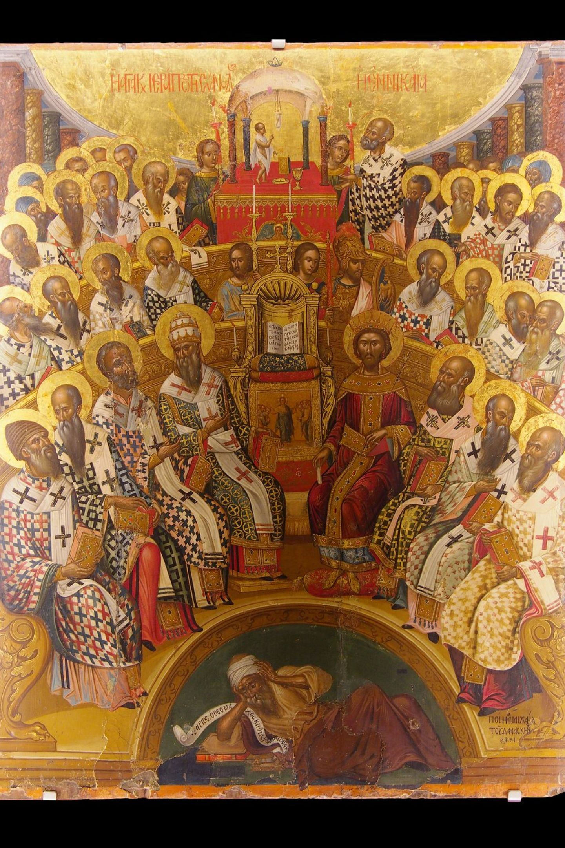
Κορύφωση
Διώξεις επί Κωνσταντίνου Ε'
Στα χρόνια του Κωνσταντίνου Ε' ανελέητη εκστρατεία εναντίον μοναχών και μοναστηριών που αποτελούσαν προπύργια εικονολατρίας . Οι διώξεις νομιμοποιούνται με τη Σύνοδο της Ιέρειας 754 μ.Χ
Ζ' Οικουμενική Σύνοδος 787 μ.Χ
Ζ' Οικουμενική Σύνοδος : η Ειρήνη η Αθηναία καταδικάζει την εικονομαχία

Slide 5
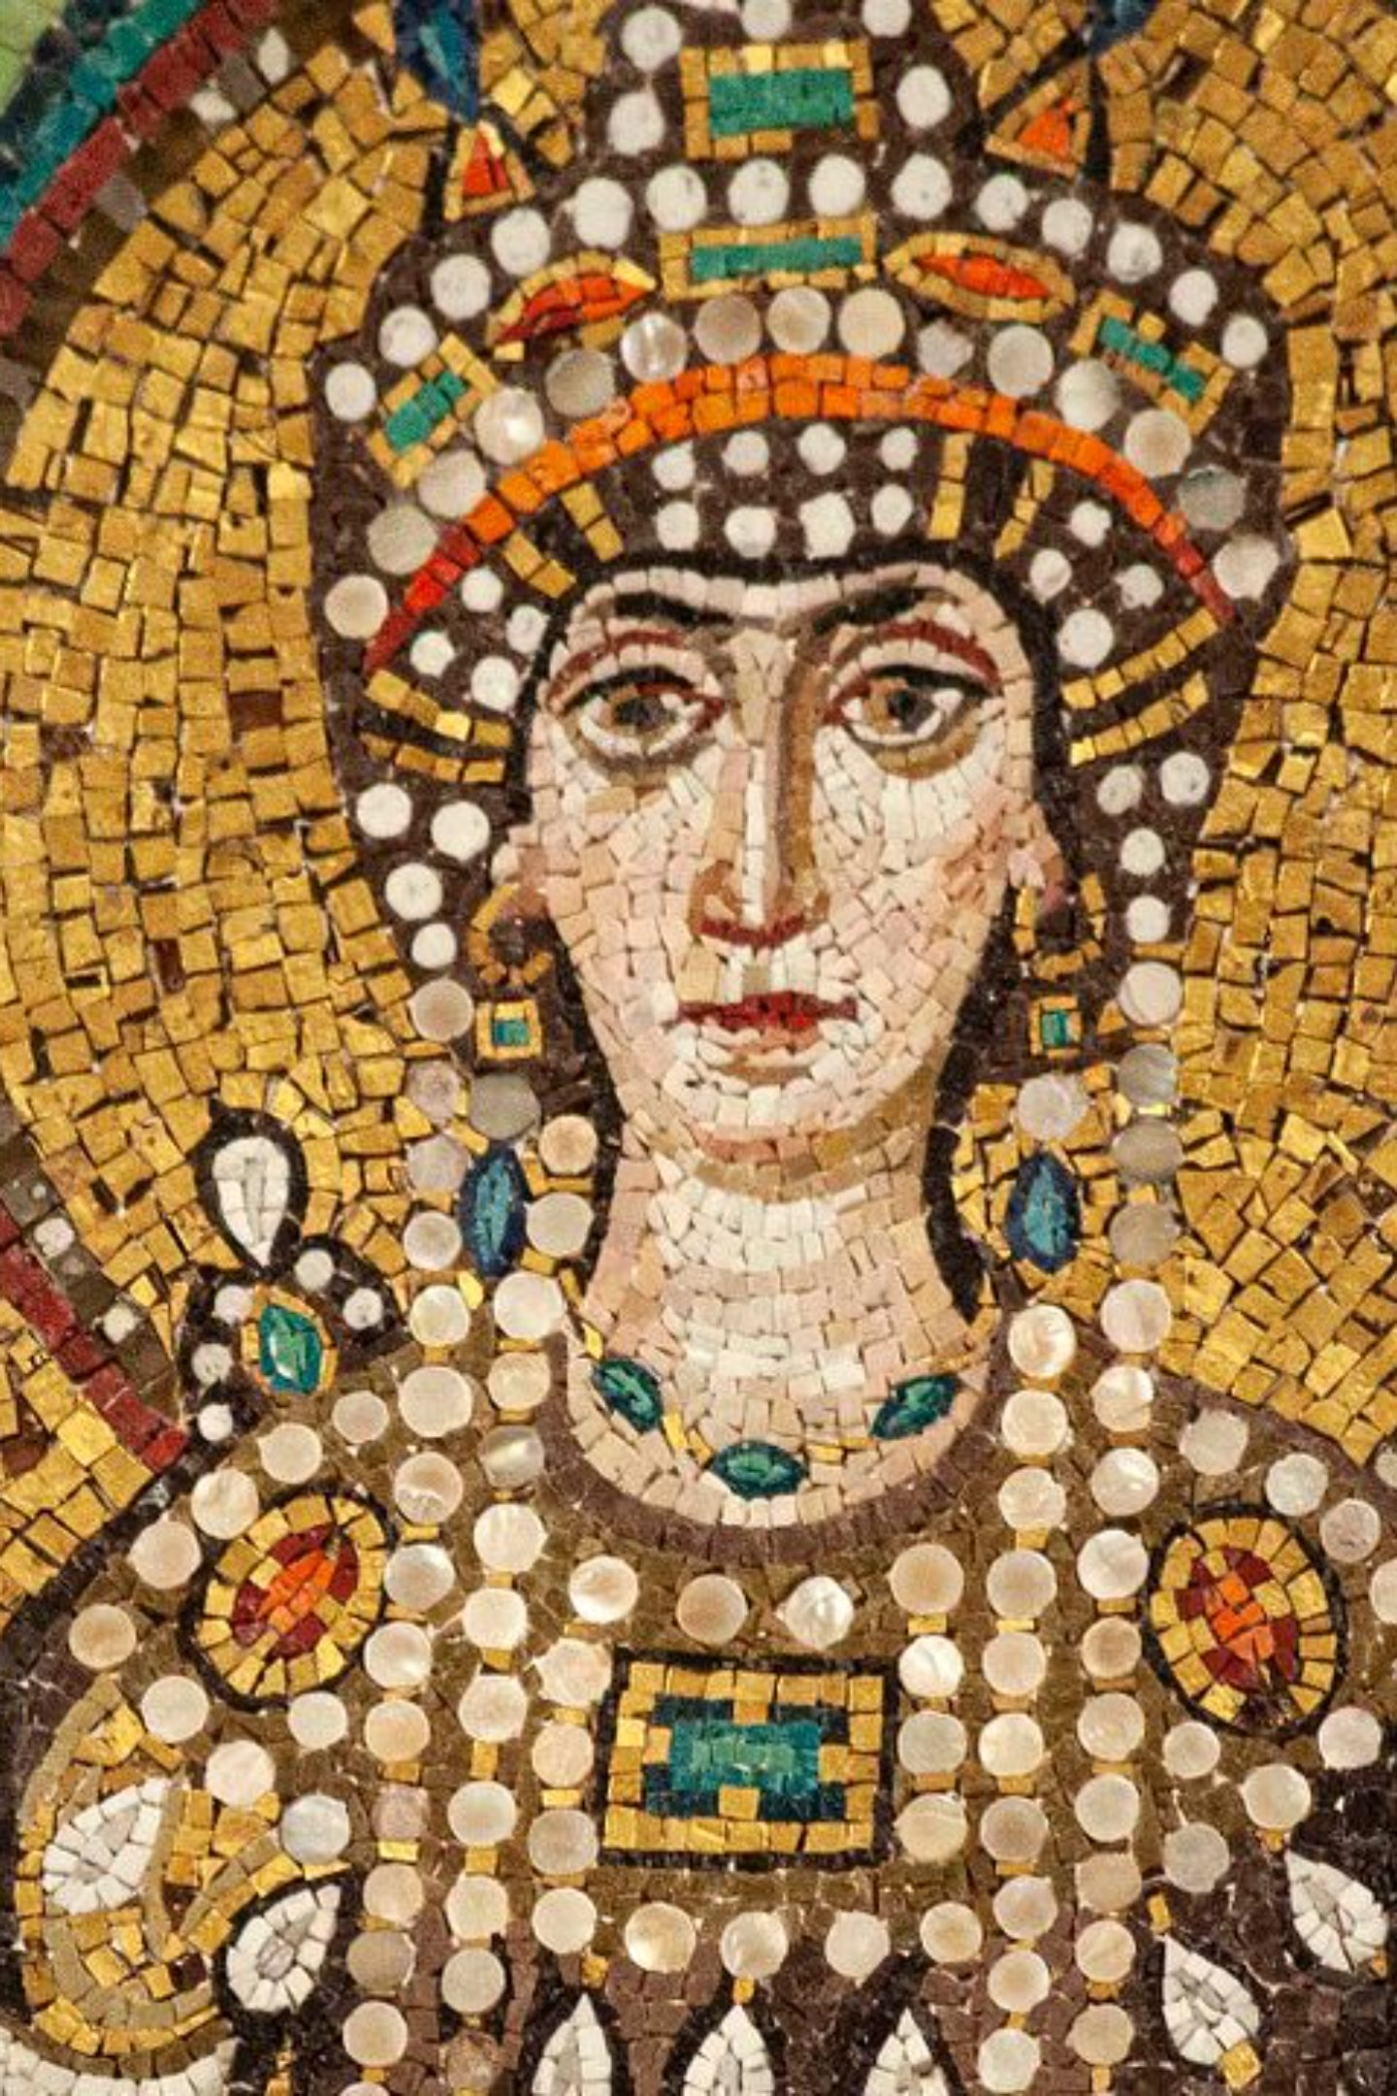

Αναζωπύρωση και τέλος Εικονομαχίας
Η τελική φάση πιο ήπια
Το θέμα επαναφέρουν οι αυτοκράτορες Λέοντας Ε' και Θεόφιλος
Οριστική λύση από τη Θεοδώρα ( γυναίκα Θεόφιλου, κρυφή εικονολάτρισσα ) – επικυρώνει τα πρακτικά της Ζ' Οικουμενικής Συνόδου Μάρτιος του 847
Οριστική αποτυχία του κράτους να υποτάξει οριστικά στη βούλησή του την Εκκλησία

Slide 6
Τα επιχειρήματα των εικονοκλαστών*.
Οι εικόνες αναπληρώνουν τα είδωλα και άρα αυτοί που τις προσκυνούν είναι ειδωλολάτρες. Ομως δεν
πρέπει να προσκυνούμε κατασκευάσματα των ανθρώπινων χεριών και κάθε είδους ομοίωμα.
Πληροφόρησέ με ποιος μας άφησε ως κληρονομιά αυτήν την παράδοση, δηλαδή να σεβόμαστε και να
προσκυνούμε κατασκευάσματα χεριών, και εγώ θα συμφωνήσω ότι αυτό είναι νόμος του Θεού.
Επιστολή του Λέοντος Γ' στον πάπα Γρηγόριο Β', στο: Μ. Kaplan, Βυζάντιο και Ελλάδα, μετ. Μ. Βαρέπας, εκδ. Α. Δεληθανάσης, Αθήνα 1994, 158.

Slide 7
Ανάλυση της επιχειρηματολογίας των εικονοκλαστών
Στο απόσπασμα ο Λέων Γ΄ εκφράζει την κεντρική θέση των εικονοκλαστών, ταυτίζοντας τις εικόνες με τα
ειδωλολατρικά είδωλα και θεωρώντας ότι η προσκύνησή τους παραβιάζει τη θεία εντολή κατά των ομοιωμάτων. Η
επιχειρηματολογία του στηρίζεται σε μια αυστηρή, γραμματική ερμηνεία της Παλαιάς Διαθήκης και απορρίπτει
κάθε θρησκευτική χρήση της ύλης. Με ρητορικό τρόπο ζητά να αποδειχθεί ότι η τιμή των εικόνων έχει θεόπνευστη
ή αποστολική προέλευση, υπονοώντας ότι πρόκειται για ανθρώπινη επινόηση και όχι για θεϊκό νόμο. Έτσι, η
επιχειρηματολογία των εικονοκλαστών εμφανίζεται ως προσπάθεια να παρουσιαστεί η παράδοση των εικόνων όχι
μόνο ως θεολογικά λανθασμένη αλλά και ως ιστορικά αθεμελίωτη.

Slide 8
Τα επιχειρήματα των εικονολατρών
Προσκυνώ και σέβομαι το Σταυρό και τη λόγχη, τον κάλαμο και το σπόγγο, με τα οποία οι θεοκτόνοι
Ιουδαίοι βασάνισαν και ύβρισαν και τέλος σκότωσαν τον Κύριό μου, γιατί όλα αυτά στάθηκαν όργανο του
έργου της σωτηρίας των ανθρώπων. Πώς λοιπόν, να μην προσκυνήσω και τις εικόνες που κατασκευάζουν οι
πιστοί με αγαθή προαίρεση και με σκοπό τη δοξολογία και την ανάμνηση των παθημάτων του Χριστού
Ότι δεν προσκυνώ την ύλη, είναι φανερό. Διότι, αν καταστραφεί το σχήμα ενός σταυρού που είναι
κατασκευασμένος από ξύλο, το ρίχνω στη φωτιά να καεί. Το ίδιο συμβαίνει και με το ξύλο των εικονισμάτων,
όταν καταστραφεί,
Ιωάννης Δαμασκηνός, Περί εικόνων, μετ. Λ.Τσακτσίρας, στο: Λ. Τσακτσίρας-Ζ. Ορφανουδάκης-Μ. Θεοχάρη. Ιστορία Ρωμαϊκή και Βυζαντινή, ΟΕΔΒ, Αθήνα 1999, 183.

Slide 9
Ανάλυση της επιχειρηματολογίας των εικονολατρών
Στο κείμενο ο Ιωάννης Δαμασκηνός παρουσιάζει την κεντρική επιχειρηματολογία των εικονολατρών,
στηρίζοντας την τιμή των εικόνων στην ίδια τη σωτηριολογική ιστορία. Υπογραμμίζει ότι οι χριστιανοί
προσκυνούν αντικείμενα όπως ο Σταυρός, η λόγχη ή ο σπόγγος, όχι λόγω της ύλης τους, αλλά επειδή
συνδέονται με το έργο της σωτηρίας και τα πάθη του Χριστού. Με αυτό το παράδειγμα δείχνει ότι η
προσκύνηση των εικόνων δεν είναι λατρεία της ύλης, αλλά τιμητική αναφορά στο πρωτότυπο, δηλαδή
στον Χριστό και στα γεγονότα της πίστης. Επιπλέον, τονίζει ότι η ύλη δεν έχει από μόνη της αξία: όταν
φθαρεί, καταστρέφεται χωρίς δισταγμό. Άρα, η εικόνα λειτουργεί ως μέσο μνήμης και δοξολογίας, όχι
ως αντικείμενο λατρείας. Με αυτή τη συλλογιστική, οι εικονολάτρες υπερασπίζονται θεολογικά και
πρακτικά τη χρήση των εικόνων μέσα στη χριστιανική παράδοση.

Slide 10
Σύγκριση εικονοκλαστών – εικονολατρών ως προς τη βαρύτητα και την πειστική αξία των επιχειρημάτων
Κριτήριο | Εικονοκλάστες | Εικονολάτρες
Βασική θεολογική αφετηρία | Αυστηρή προσήλωση στην παλαιοδιαθηκική απαγόρευση των ειδώλων. | Θεμελίωση στην Ενσάρκωση και στη σωτηριολογική ιστορία του Χριστού.
Κύριο επιχείρημα | Η εικόνα = είδωλο → η προσκύνηση είναι ειδωλολατρία. | Η εικόνα δεν λατρεύεται· τιμάται ως αναφορά στο πρωτότυπο (Χριστό, άγιο).
Σχέση με την ύλη | Απόλυτη απόρριψη κάθε ανθρώπινου κατασκευάσματος ως θρησκευτικού μέσου. | Διάκριση ύλης–πρωτοτύπου: η ύλη δεν έχει αξία από μόνη της.
Παραδείγματα – τεκμηρίωση | Επίκληση μόνο της απαγόρευσης των ομοιωμάτων. | Χρήση ισχυρών σωτηριολογικών παραδειγμάτων (Σταυρός, λόγχη, σπόγγος).
Ιστορική τεκμηρίωση | Αμφισβήτηση της αποστολικής παράδοσης των εικόνων. | Ενσωμάτωση της εικόνας στη μακραίωνη εκκλησιαστική πρακτική.
Βαρύτητα επιχειρημάτων | Σαφή, αυστηρά, αλλά μονοδιάστατα· αγνοούν την εξέλιξη της θεολογίας. | Πιο σύνθετα, θεολογικά ολοκληρωμένα, ενταγμένα στην πίστη και παράδοση.
Πειστική αξία | Πειστικά μόνο για όσους δέχονται κυριολεκτική ερμηνεία της απαγόρευσης των ειδώλων. | Υψηλή πειστικότητα λόγω της διάκρισης ύλης–πρωτοτύπου και της σύνδεσης με τα πάθη του Χριστού.
Συνολική εκτίμηση | Λογικά συνεπείς αλλά περιορισμένοι. | Θεολογικά ισχυρότεροι και πιο πειστικοί.

